Slide 1
J.P.S.
NH-16, Gangapada,
Khurda
2025-26
मनुष्यता –
मैथिलीशरण गुप्त
प्रकरण -
विपिन कुमार यादव
{ }
टी. जी. टी.
हिंदी विभाग

Slide 2
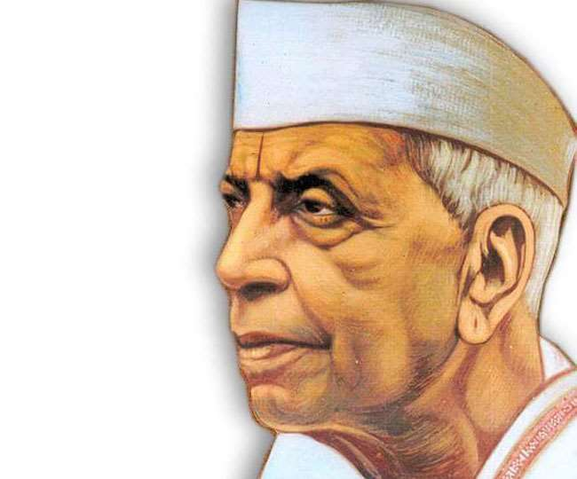
कवि परिचय
मनुष्यता
मैथिलीशरण गुप्त
जन्म : जन्म 3 अगस्त 1886
स्थान : झाँसी के निकट चिरगाँव
पिता : सेठ रामचरण दास माता : श्रीमती काशीबाई
भाषा : संस्कृत, बांग्ला, मराठी और अंग्रेजी
मृत्यु : 12 दिसंबर 1964
मैथिलीशरण गुप्त का जन्म 3 अगस्त 1886 को झाँसी के निकट चिरगाँव, उत्तर प्रदेश में एक वैश्य परिवार में हुआ था । उनके पिता का नाम सेठ रामचरण दास और माता का नाम श्रीमती काशीबाई था । इनकी शिक्षा दीक्षा घर पर ही हुई जहाँ उन्होंने संस्कृत, बांग्ला, मराठी, और अंग्रेजी भाषा पर सामान अधिकार प्राप्त किया ।
गुप्त जी अपने जीवनकाल में ही राष्ट्रकवि के रूप में विख्यात (पहचाने जाने लगे) हुए । उनके पिता राम भक्त थे फलतः गुप्त जी को राम भक्ति और काव्य की प्रतिभा उन्हें अपने पिता से विरासत में मिली थी ।
राम का कीर्तिगान इनकी चिरसंचित अभिलाषा रही । इन्होने भारतीय जीवन को समग्रता में समझने और प्रस्तुत करने का भी काम किया अंततः 12 दिसंबर 1964 को 78 वर्ष की आयु में उनका देहावसान हो गया ।

Slide 3
भाषा शैली
शुद्ध, साहित्यिक एवं परिमार्जित खड़ी बोली में रचनाएँ की हैं। इनकी भाषा सुगठित तथा ओज एवं प्रसाद गुण से युक्त है। इन्होंने अपने काव्य में संस्कृत अंग्रेजी उर्दू एवं प्रचलित विदेशी शब्दों के भी प्रयोग किये हैं।
कृतियाँ
साकेत, यशोधरा, जयद्रथवध, पंचवटी, बक संहार, जय भारत आदि ।

Slide 4
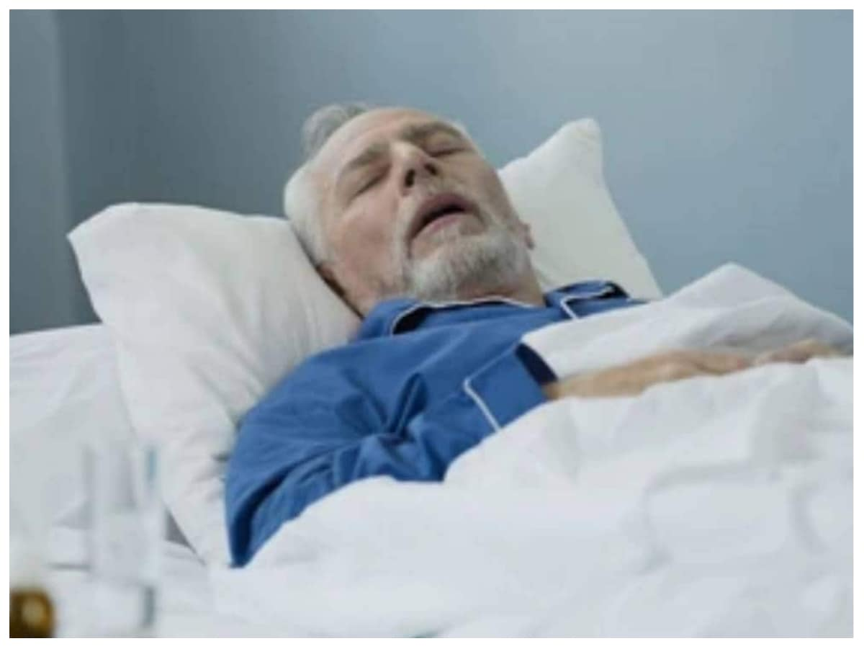
काव्य खण्ड -1
संकेत : विचार लो .........................................के लिए मरे।।
विचार लो कि मर्त्य हो न मृत्यु से डरो कभी,
मरो, परंतु यों मरो कि याद जो करें सभी।
हुई न यों सुमृत्यु तो वृथा मरे, वृथा जिए,
मारा नहीं वही कि जो जिया न आपके लिए।
वही पशु- प्रवृति है कि आप आप ही चरे,
वही मनुष्य है कि जो मनुष्य के लिए मरे।।
मर्त्य – मृत्यु
यों – ऐसे
वृथा – बेकार

Slide 5
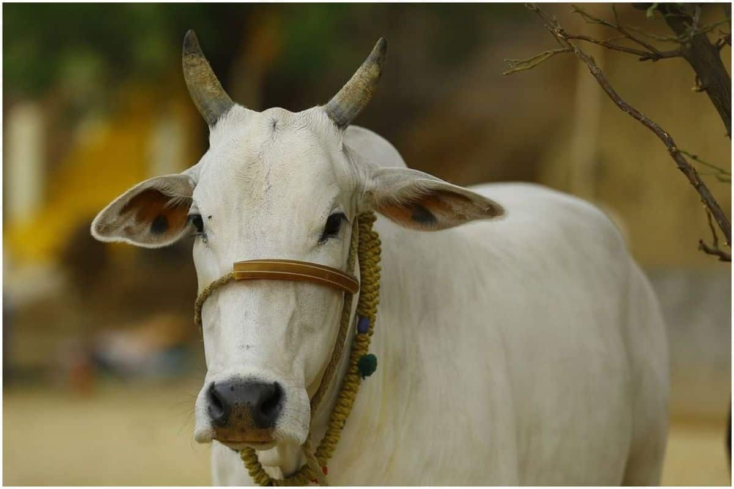
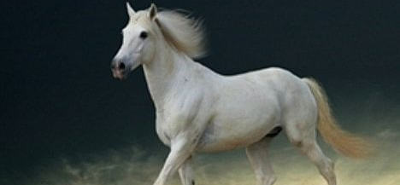
व्याख्या: काव्य खण्ड -1
कवि कहता है कि हमें यह जान लेना चाहिए कि मृत्यु का होना निश्चित है, हमें मृत्यु से नहीं डरना चाहिए। कवि कहता है कि हमें कुछ ऐसा करना चाहिए कि लोग हमें मरने के बाद भी याद रखे। जो मनुष्य दूसरों के लिए कुछ भी ना कर सकें, उनका जीना और मरना दोनों बेकार है । मर कर भी वह मनुष्य कभी नहीं मरता जो अपने लिए नहीं दूसरों के लिए जीता है, क्योंकि अपने लिए तो जानवर भी जीते हैं। कवि के अनुसार मनुष्य वही है जो दूसरे मनुष्यों के लिए मरे अर्थात जो मनुष्य दूसरों की चिंता करे वही असली मनुष्य कहलाता है।

Slide 6

काव्य खण्ड -2
संकेत : उसी उदार .............................................लिए मरे।।
उसी उदार की कथा सरस्वती बखानती,
उसी उदार से धरा कृतार्थ भाव मानती।
उसी उदार की सदा सजीव कीर्ति कूजती;
तथा उसी उदार को समस्त सृष्टि पूजती।
अखंड आत्म भाव जो असीम विश्व में भरे,
वही मनुष्य है कि जो मनुष्य के लिए मरे।।
उदार – महान ,श्रेष्ठ बखानती – गुण गान करना
धरा – धरती कृतघ्न – ऋणी , आभारी
सजीव – जीवित कूजती – करना
अखण्ड – जिसके टुकड़े न
किए जा सकें
असीम – पूरा

Slide 7

व्याख्या: काव्य खण्ड -2
कवि कहता है कि जो मनुष्य अपने पूरे जीवन में दूसरों की चिंता करता है उस महान व्यक्ति की कथा का गुण गान सरस्वती अर्थात पुस्तकों में किया जाता है। पूरी धरती उस महान व्यक्ति की आभारी रहती है। उस व्यक्ति की बातचीत हमेशा जीवित व्यक्ति की तरह की जाती है और पूरी सृष्टि उसकी पूजा करती है। कवि कहता है कि जो व्यक्ति पुरे संसार को अखण्ड भाव और भाईचारे की भावना में बाँधता है वह व्यक्ति सही मायने में मनुष्य कहलाने योग्य होता है।

Slide 8
अभ्यास प्रश्न
‘मनुष्यता’ कविता में कवि ने वास्तविक सामर्थ्यवान किसे कहा है और क्यों ?
‘मनुष्यता’ कविता के आधार पर लिखिए कि मृत्यु को सुमृत्यु कब माना जाता है ?
‘मनुष्यता’ कविता में किस तरह के जीवन को व्यर्थ कहा गया है और क्यों ?
‘मनुष्यता’ कविता में ‘विचार लो कि मर्त्य हो’ कहकर कवि पाठकों को क्या संदेश देना चाहता है ?

Slide 9
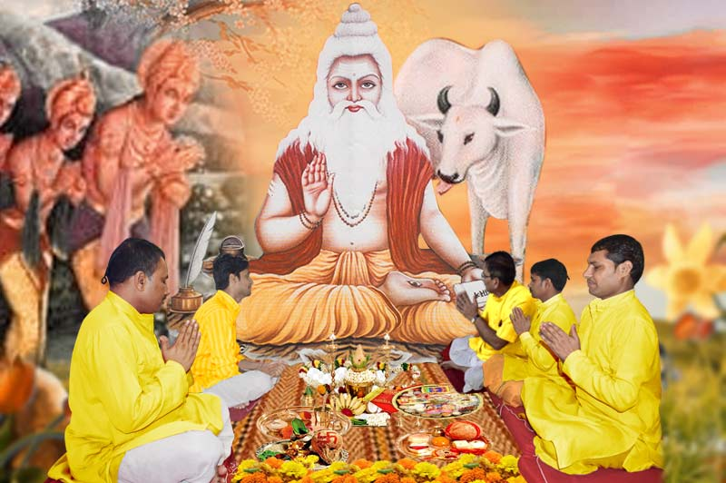
काव्य खण्ड -3
संकेत : क्षुधार्त रतिदेव ..............................................लिए मरे।।
क्षुधार्त रंतिदेव ने दिया करस्थ थाल भी,
तथा दधीचि ने दिया परार्थ अस्थिजाल भी।
उशीनर क्षितीश ने स्वमांस दान भी किया,
सहर्ष वीर कर्ण ने शरीर-चर्म भी दिया।
अनित्य देह के लिए अनादि जीव क्या डरे?
वही मनुष्य है कि जो मनुष्य के लिए मरे।।
क्षुधार्त – भूख से परेशान
करस्थ – हाथ की परार्थ – पूरा
अस्थिजाल – हड्डियों का समूह
उशीनर क्षितीश – उशीनर देश के राजा शिबि
सहर्ष – ख़ुशी से
शरीर चर्म – शरीर का कवच

Slide 10
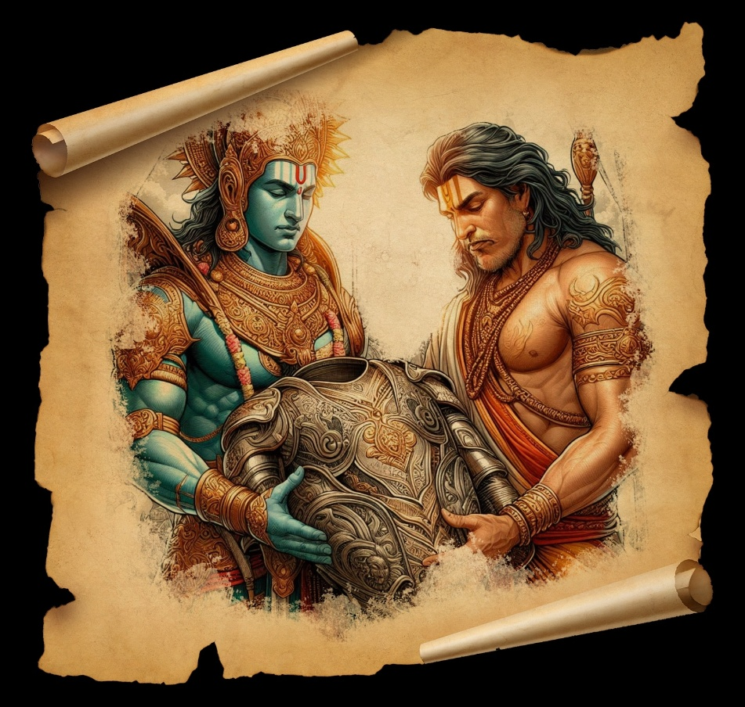
व्याख्या: काव्य खण्ड -3
कवि कहता है कि पौराणिक कथाएं ऐसे व्यक्तिओं के उदाहरणों से भरी पड़ी हैं जिन्होंने अपना पूरा जीवन दूसरों के लिए त्याग दिया जिस कारण उन्हें आज तक याद किया जाता है। भूख से परेशान रतिदेव ने अपने हाथ की आखरी थाली भी दान कर दी थी और महर्षि दधीचि ने तो अपने पूरे शरीर की हड्डियाँ वज्र बनाने के लिए दान कर दी थी। उशीनर देश के राजा शिबि ने कबूतर की जान बचाने के लिए अपना पूरा मांस दान कर दिया था। वीर कर्ण ने अपनी ख़ुशी से अपने शरीर का कवच दान कर दिया था। कवि कहना चाहता है कि मनुष्य इस नश्वर शरीर के लिए क्यों डरता है क्योंकि मनुष्य वही कहलाता है जो दूसरों के लिए अपने आप को त्याग देता है।

Slide 11
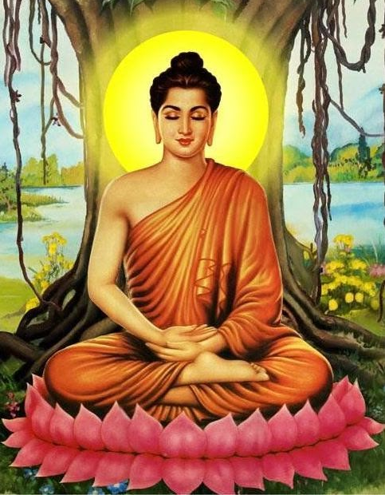
काव्य खण्ड -4
सहानुभूति चाहिए, महाविभूति है यही;
वशीकृता सदैव है बनी हुई स्वयं मही।
विरुद्धभाव बुद्ध का दया-प्रवाह में बहा,
विनीत लोकवर्ग क्या न सामने झुका रहा ?
अहा ! वही उदार है परोपकार जो करे,
वही मनुष्य है कि जो मनुष्य के लिए मरे।।
सहानुभूति – दया,करुणा
महाविभूति – सब से बड़ी सम्पति
वशीकृता – वश में करने वाला
मही – ईश्वर
विरुद्धवाद – खिलाफ होना

Slide 12
व्याख्या: काव्य खण्ड -4
कवि कहता है कि मनुष्यों के मन में दया व करुणा का भाव होना चाहिए ,यही सबसे बड़ा धन है। स्वयं ईश्वर भी ऐसे लोगों के साथ रहते हैं । इसका सबसे बड़ा उदाहरण महात्मा बुद्ध हैं जिनसे लोगों का दुःख नहीं देखा गया तो वे लोक कल्याण के लिए दुनिया के नियमों के विरुद्ध चले गए। इसके लिए क्या पूरा संसार उनके सामने नहीं झुकता अर्थात उनके दया भाव व परोपकार के कारण आज भी उनको याद किया जाता है और उनकी पूजा की जाती है। महान उस को कहा जाता है जो परोपकार करता है वही मनुष्य ,मनुष्य कहलाता है जो मनुष्यों के लिए जीता है और मरता है।

Slide 13
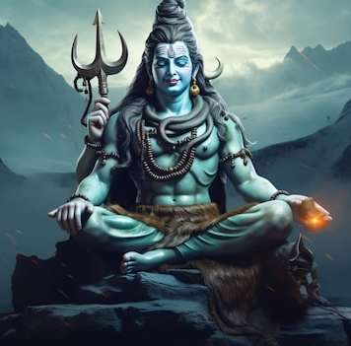
काव्य खण्ड -5
रहो न भूल के कभी मदांघ तुच्छ वित्त में,
सनाथ जान आपको करो न गर्व चित्त में।
अनाथ कौन है यहाँ ? त्रिलोकनाथ साथ हैं,
दयालु दीन बन्धु के बड़े विशाल हाथ हैं।
अतीव भाग्यहीन है अधीर भाव जो करे,
वही मनुष्य है कि जो मनुष्य के लिए मरे।।
मदांघ – घमण्ड तुच्छ – बेकार
सनाथ – जिसके पास अपनों का साथ हो
अनाथ – जिसका कोई न हो चित्त – मन में
त्रिलोकनाथ – ईश्वर
दीनबंधु – ईश्वर
अधीर – उतावलापन

Slide 14
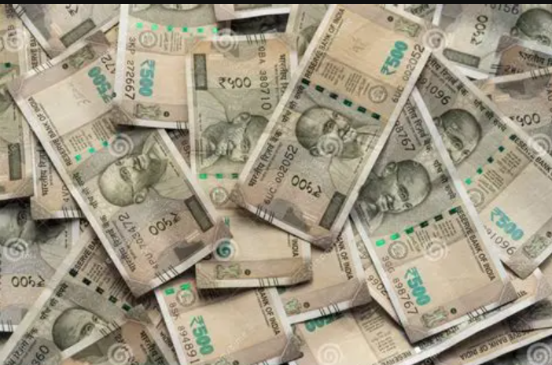

व्याख्या: काव्य खण्ड -5
कवि कहता है कि भूल कर भी कभी संपत्ति या यश पर घमंड नहीं करना चाहिए। इस बात पर कभी गर्व नहीं करना चाहिए कि हमारे साथ हमारे अपनों का साथ है क्योंकि कवि कहता है कि यहाँ कौन सा व्यक्ति अनाथ है ,उस ईश्वर का साथ सब के साथ है। वह बहुत दयावान है उसका हाथ सबके ऊपर रहता है। कवि कहता है कि वह व्यक्ति भाग्यहीन है जो इस प्रकार का उतावलापन रखता है क्योंकि मनुष्य वही व्यक्ति कहलाता है जो इन सब चीजों से ऊपर उठ कर सोचता है।

Slide 15
काव्य खण्ड -6
अनंत अंतरिक्ष में अनंत देव हैं खड़े,
समक्ष ही स्वबाहु जो बढ़ा रहे बड़े-बड़े।
परस्परावलंब से उठो तथा बढ़ो सभी,
अभी अमर्त्य-अंक में अपंक हो चढ़ो सभी।
रहो न यां कि एक से न काम और का सरे,
वही मनुष्य है कि जो मनुष्य के लिए मरे।।
अनंत – जिसका कोई अंत न हो
अंतरिक्ष – आकाश
समक्ष – सामने
परस्परावलंब – एक दूसरे का सहारा
अमर्त्य -अंक — देवता की गोद
अपंक – कलंक रहित

Slide 16
व्याख्या: काव्य खण्ड -6
कवि कहता है कि उस कभी न समाप्त होने वाले आकाश में असंख्य देवता खड़े हैं, जो परोपकारी व दयालु मनुष्यों का सामने से खड़े होकर अपनी भुजाओं को फैलाकर स्वागत करते हैं। इसलिए दूसरों का सहारा बनो और सभी को साथ में लेकर आगे बड़ो। कवि कहता है कि सभी कलंक रहित हो कर देवताओं की गोद में बैठो अर्थात यदि कोई बुरा काम नहीं करोगे तो देवता तुम्हे अपनी गोद में ले लेंगे। अपने मतलब के लिए नहीं जीना चाहिए अपना और दूसरों का कल्याण व उद्धार करना चाहिए क्योंकि इस मरणशील संसार में मनुष्य वही है जो मनुष्यों का कल्याण करे व परोपकार करे।

Slide 17
काव्य खण्ड -7
‘मनुष्य मात्रा बन्धु हैं’ यही बड़ा विवेक है,
पुराणपुरुष स्वयंभू पिता प्रसिद्ध एक है।
फलानुसार कर्म के अवश्य बाह्य भेद हैं,
परंतु अंतरैक्य में प्रमाणभूत वेद हैं।
अनर्थ है कि बन्धु ही न बन्धु की व्यथा हरे,
वही मनुष्य है कि जो मनुष्य के लिए मरे।।
बन्धु – भाई बंधु
विवेक – समझ
स्वयंभू – परमात्मा,स्वयं उत्पन्न होने वाला
अंतरैक्य – आत्मा की एकत, अंतःकरण की एकता
प्रमाणभूत – साक्षी
व्यथा – दुःख, कष्ट

Slide 18
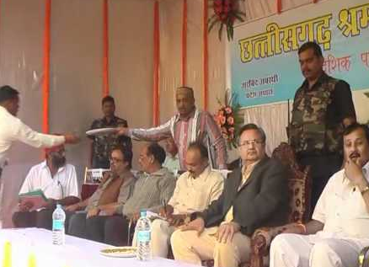
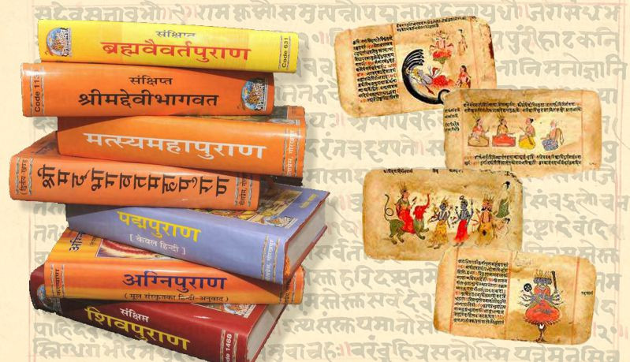
व्याख्या: काव्य खण्ड -7
कवि कहता है कि प्रत्येक मनुष्य एक दूसरे के भाई – बन्धु हैं ।यह सबसे बड़ी समझ है। पुराणों में जिसे स्वयं उत्पन्न पुरुष मना गया है, वह परमात्मा या ईश्वर हम सभी का पिता है, अर्थात सभी मनुष्य उस एक ईश्वर की संतान हैं। बाहरी कारणों के फल अनुसार प्रत्येक मनुष्य के कर्म भले ही अलग अलग हों परन्तु हमारे वेद इस बात के साक्षी है कि सभी की आत्मा एक है। कवि कहता है कि यदि भाई ही भाई के दुःख व कष्टों का नाश नहीं करेगा तो उसका जीना व्यर्थ है क्योंकि मनुष्य वही कहलाता है जो बुरे समय में दूसरे मनुष्यों के काम आता है।

Slide 19
काव्य खण्ड -8
‘मनुष्य मात्रा बन्धु हैं’ यही बड़ा विवेक है,
पुराणपुरुष स्वयंभू पिता प्रसिद्ध एक है।
फलानुसार कर्म के अवश्य बाह्य भेद हैं,
परंतु अंतरैक्य में प्रमाणभूत वेद हैं।
अनर्थ है कि बन्धु ही न बन्धु की व्यथा हरे,
वही मनुष्य है कि जो मनुष्य के लिए मरे।।
अभीष्ट – इच्छित
मार्ग – रास्ता
सहर्ष – अपनी खुशी से
विपत्ति, विघ्न – संकट ,बाधाएँ
अतर्क – तर्क से परे
सतर्क – सावधान यात्री

Slide 20
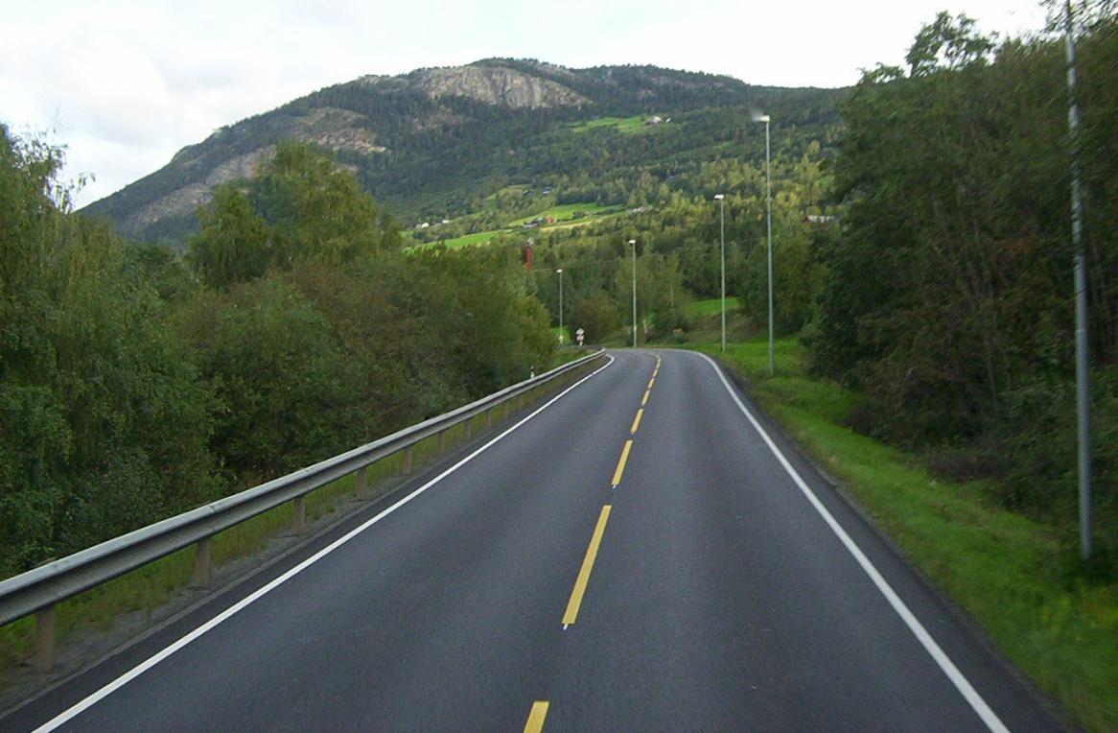
व्याख्या: काव्य खण्ड -8
कवि कहता है कि मनुष्यों को अपनी इच्छा से चुने हुए मार्ग में ख़ुशी ख़ुशी चलना चाहिए,रास्ते में कोई भी संकट या बाधाएं आये, उन्हें हटाते चले जाना चाहिए। मनुष्यों को यह ध्यान रखना चाहिए कि आपसी समझ न बिगड़े और भेद भाव न बड़े। बिना किसी तर्क वितर्क के सभी को एक साथ ले कर आगे बढ़ना चाहिए तभी यह संभव होगा कि मनुष्य दूसरों की उन्नति और कल्याण के साथ अपनी समृद्धि भी कायम करे

Slide 21
प्रश्न – अभ्यास
मनुष्यता
मैथिलीशरण गुप्त
प्रश्न 1 -: कवि ने कैसी मृत्यु को समृत्यु कहा है?
उत्तर -: कवि ने ऐसी मृत्यु को समृत्यु कहा है जिसमें मनुष्य अपने से पहले दूसरे की चिंता करता है और परोपकार की राह को चुनता है जिससे उसे मरने के बाद भी याद किया जाता है।
प्रश्न 2 -: उदार व्यक्ति की पहचान कैसे हो सकती है?
उत्तर -: उदार व्यक्ति परोपकारी होता है, वह अपने से पहले दूसरों की चिंता करता है और लोक कल्याण के लिए अपना जीवन त्याग देता है।
प्रश्न 3 -: कवि ने दधीचि, कर्ण आदि महान व्यक्तिओं के उदाहरण दे कर ‘मनुष्यता ‘ के लिए क्या उदाहरण दिया है?
उत्तर -: कवि ने दधीचि, कर्ण आदि महान व्यक्तिओं के उदाहरण दे कर ‘मनुष्यता ‘ के लिए यह सन्देश दिया है कि परोपकार करने वाला ही असली मनुष्य कहलाने योग्य होता है। मानवता की रक्षा के लिए दधीचि ने अपने शरीर की सारी अस्थियाँ दान कर दी थी, कर्ण ने अपनी जान की परवाह किये बिना अपना कवच दे दिया था जिस कारण उन्हें आज तक याद किया जाता है।

Slide 22
प्रश्न – अभ्यास
मनुष्यता
मैथिलीशरण गुप्त
प्रश्न 4 -: कवि ने किन पंक्तियों में यह व्यक्त किया है कि हमें गर्व – रहित जीवन व्यतीत करना चाहिए?
उत्तर -: कवि ने निम्नलिखित पंक्तियों में गर्व रहित जीवन व्यतीत करने की बात कही है-:
रहो न भूल के कभी मदांध तुच्छ वित्त में,
सनाथ जान आपको करो न गर्व चित्त में।
अर्थात सम्पति के घमंड में कभी नहीं रहना चाहिए और न ही इस बात पर गर्व करना चाहिए कि आपके पास आपके अपनों का साथ है क्योंकि इस दुनियाँ में कोई भी अनाथ नहीं है, सब उस परम पिता परमेश्वर (भगवान) की संतान हैं।
प्रश्न 5 -: ‘मनुष्य मात्र बन्धु है’ से आप क्या समझते हैं ? स्पष्ट कीजिए।
उत्तर -: ‘मनुष्य मात्र बन्धु है’ अर्थात हम सब मनुष्य एक ईश्वर की संतान हैं अतः हम सब भाई – बन्धु हैं। भाई -बन्धु होने के नाते हमें भाईचारे के साथ रहना चाहिए और एक दूसरे का बुरे समय में साथ देना चाहिए।

Slide 23
प्रश्न – अभ्यास
मनुष्यता
मैथिलीशरण गुप्त
प्रश्न 6 -: कवि ने सबको एक होकर चलने की प्रेरणा क्यों दी है ?
उत्तर -: कवि ने सबको एक होकर चलने की प्रेरणा इसलिए दी है ताकि आपसी समझ न बिगड़े और न ही भेदभाव बढ़े। मैत्री भाव से आपस में मिलकर रहने से सभी कार्य सफल होतें हैं, ऊँच-नीच, वर्ग भेद नहीं रहता। हम सब एक पिता, ईश्वर की संतान हैं इसलिए सभी को प्रेम भाव से रहना चाहिए, सबकी सहायता करनी चाहिए, एक होकर चलना चाहिए। जिससे रास्तें में आने वाली सारी बाधाएँ मिट जाएगी । सबका कल्याण और समृद्धि होगा।
प्रश्न 7 -: व्यक्ति को किस तरह का जीवन व्यतीत करना चाहिए ?इस कविता के आधार पर लिखिए।
उत्तर:- कवि कहना चाहता है कि हमें ऐसा जीवन व्यतीत करना चाहिए जो दूसरों के काम आए। मनुष्य को अपने स्वार्थ का त्याग करके परहित के लिए जीना चाहिए। जो मनुष्य सेवा, त्याग और बलिदान का जीवन जीते हैं और किसी महान कार्य की पूर्ति के लिए अपना जीवन समर्पित कर देते हैं, उनकी मृत्यु सुमृत्यु कहलाती हैं। मनुष्य को ऐसाजीवन व्यतीत करना चाहिए कि लोग उसकी मृत्यु के बाद भी उसके सद्‌गुणों, त्याग और बलिदान को याद रखें।

Slide 24
प्रश्न – अभ्यास
मनुष्यता
मैथिलीशरण गुप्त
प्रश्न 7 -: “मनुष्यता” कविता के माध्यम से कवि क्या संदेश देना चाहता है?
उत्तरः- “मनुष्यता” कविता के माध्यम से कवि मैथिलीशरण गुप्त मानवता, प्रेम, एकता, दया, करुणा, परोपकार, सहानुभूति, सद्भावना और उदारता से परिपूर्ण जीवन जीने का संदेश देना चाहते हैं। मनुष्य दूसरों के हित का ख्याल रख सकता है। हमें मृत्यु से नहीं डरना चाहिए और परोपकार के लिए अपना सर्वस्व न्यौछावर करने के लिए तत्पर रहना चाहिए। जब हम दूसरों के लिए जीते हैं, तभी लोग हमें मरने के बाद भी याद रखते हैं। हमें धन-दौलत का कभी घमंड नहीं करना चाहिए। धन होने पर घमंड नहीं करना चाहिए तथा खुद आगे बढ़ने के साथ-साथ औरों को भी आगे बढ़ने की प्रेरणा देनी चाहिए। सभी मनुष्य ईश्वर की संतान है अतः सभी को एक होकर चलना चाहिए और परस्पर भाईचारे का व्यवहार करना चाहिए। निस्वार्थ भाव से जीना, दूसरों के काम आना और स्वयं ऊँचा उठने के साथ-साथ दूसरों को भी ऊँचा उठाना चाहिए।

Slide 25


